Slide 1
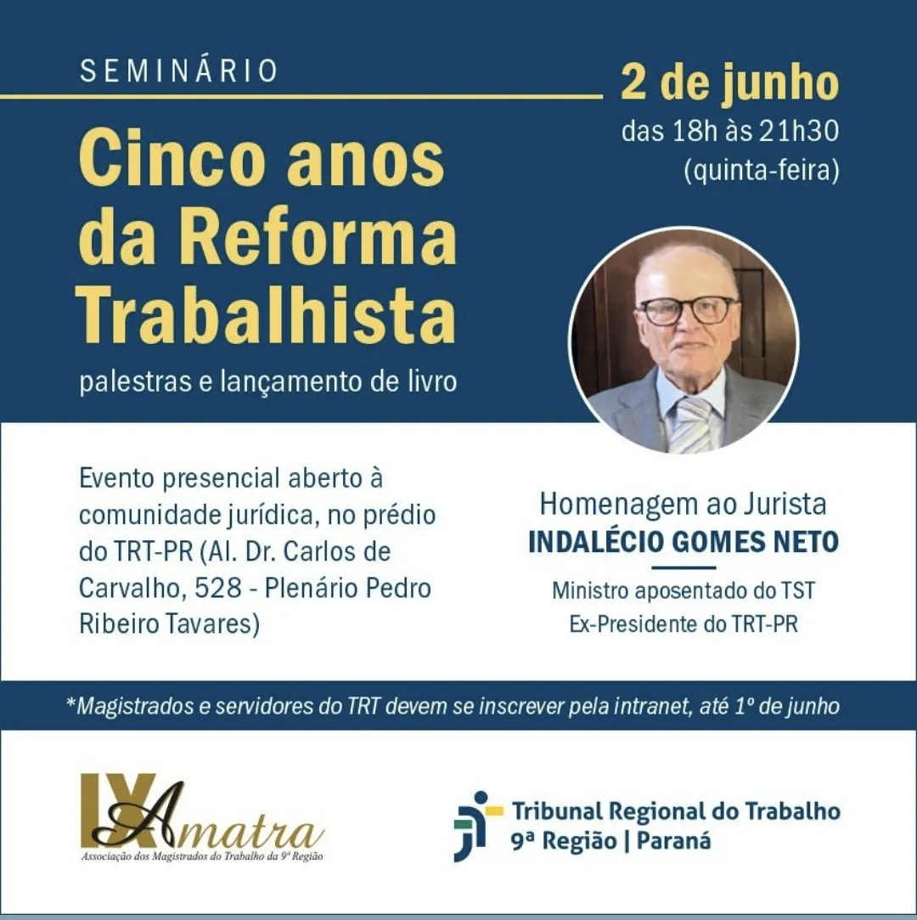
O surpreendente e o previsível da Reforma trabalhista"
José Affonso Dallegrave Neto
Mestre e Doutor pela UFPR
Pós-doutor pela FDUNL (Portugal)
Curitiba, 2 de junho de 2022

Slide 2
Edgar Morin = hiperespecialização x visão panorâmica
Promessas anunciadas:
modernizar e criar emprego
Desemprego hoje: 11,3 Milhões
Rendimento médio: R$ 2.569,00
CT intermitente (bolha)
O que é modernizar a relação de trabalho?

Slide 3
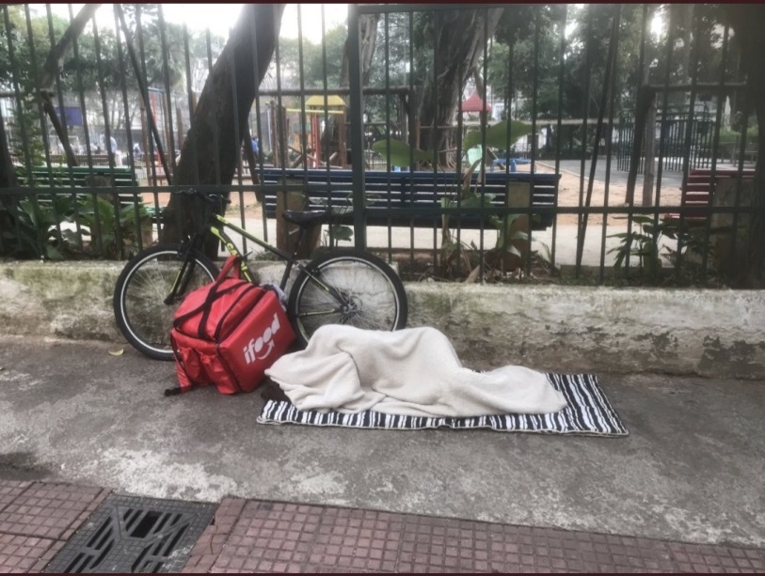
Elevar o patamar civilizatório ou
aumentar a desigualdade social?

Slide 4
Portugal:
Novo Regime de Proteção de Denunciantes empresas c/+ 50 empregados.
– Lei 93/2021
*transpõe Diretiva da UE (n. 2019/1937),
criando:
canais de denúncia c/confidencialidade;
presunção de retaliação para qquer ato contra o denunciante, em até 2 anos da denúncia (vg: sanção, alteração ou rescisão do CT)
contraordenações (até 125.000 euros)

Slide 5
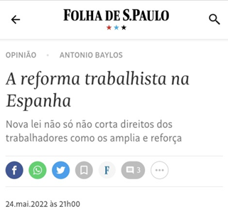
ciclo produtivo das peças e certificação da Abrapa (abrange: condições dignas do CT; veto à discriminação; e preservação ambiental).

Slide 6
Quais eram os objetivos da Reforma?
Dep. Rogério Marinho – 9m pós/Dilma
cortar “gorduras”: hs in itinere; minutos de preparo; interv/intraj; art. 384;
Inviabilizou a Isonomia Salarial (1919, OIT e Versalhes)
*basta PCS c/promoção de mérito a cargo exclusivo da chefia (461, § 2º e 3º)
Incentivou a fraude salarial (art. 457, § 2º e 3º, CLT)
*ainda que habituais, não integram o salário os “prêmios” (qquer bônus por desempenho - em $ ou não)

Slide 7
Simplicidade
Banco/hs: sim; disregard: não
Rescisão de comum acordo (art. 484-A; 50%: AP; multa/FGTS (sem SD)
Fracionamento férias por consenso (até 3x); art. 134, § 1º;
Regulou o GG: antes só vertical (ascendência); agora tb horizontal (comunhão de interesse) – art. 2º

Slide 8
Segurança jurídica
Sócio retirante cf CC
Acordo extrajudicial c/homologação da JT
(art. 855-B a 855-E) *ADIn 6142 (STF)
Fim da ultratividade das normas coletivas (segurança?)
Art. 614, § 3º – “Não será permitido estipular duração de CCT ou ACT superior a 2 anos, sendo vedada a ultratividade .”
Súm. 277: “As cláusulas normativas dos ACT ou CCT integram os contratos individuais de trabalho e somente poderão ser modificadas ou suprimidas mediante negociação coletiva de trabalho”
(Res. 185/2012)

Slide 9
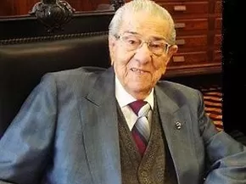
Recente decisão do STF (julg. 27/5/2022)
ADPF 323 julgou inconstitucional a Súm. 277 do TST e qquer interpretação que entenda q a CF autoriza a ultratividade.
Art. 114, § 2º, CF: “Recusando-se qualquer das partes à negociação coletiva ou à arbitragem, é facultado às mesmas, de comum acordo, ajuizar DC ... podendo a JT decidir o conflito, respeitadas as disposições mínimas legais de proteção ao trabalho, bem como as convencionadas anteriormente ”.
SUSSEKIND: “Ora, o DC só pode ser instaurado qdo fracassada a negociação. Logo, em regra, não haverá ‘disposições convencionais’ em vigor no momento da sentença normativa. Assim, por lógica dedução, a CF mandou respeitar as normas da CCT ou do ACT que sobrevivem, justamente porque elas integram os contratos individuais do trabalho.”

Slide 10
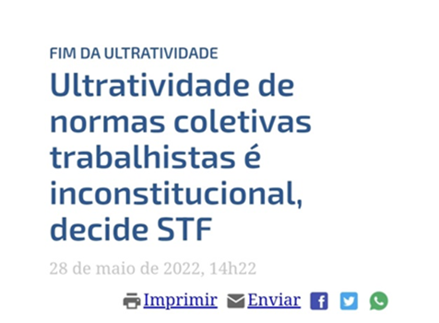
Voto vencido (Min. Rosa):
“A ultratividade confere segurança jurídica às RTs, especialmente no período de limbo jurídico decorrente do impasse negocial (cf. Súm. 277, TST)”
“(Aliás, mostra-se) prematuro antecipar a diretriz que virá a ser firmada no tema pelo E. TST, não cabendo a esta Suprema Corte avaliar, desde logo”.

Slide 11
Incentivo ao negociado s/ legislado (611-A; pendente *ARE 1121633 )
+ enfraquecimento dos sindicatos (fim do imposto, cf art.545 e STF)
Quitação plena do PDV (homologado pelo sindicato ) – art. 477-B *(contrária a OJ 270/TST – quitação só dos títulos);
TRCT sem homologação do sindicato (+ 1 ano)
Dispensa coletiva sem negociação (art. 477-A) e

Slide 12
Invasão da autonomia administrativa do TST
Redação anterior:
Art. 702 - Ao Tribunal Pleno compete: I - em única instância:
f) estabelecer súmulas de jurisp.uniforme, na forma prescrita no Regimento Interno
Redação pós-Reforma:
Art. 702, I, f): estabelecer súmulas ... pelo voto de 2/3 de seus membros, caso a mesma matéria já tenha sido decidida por unanimidade em 2/3 das turmas e em 10 sessões cada...;
§ 3º As sessões ... divulgadas c/ 30 dias, possibilitando a sustentação oral pelo Proc-Geral do Trab,, Cons.Federal da OAB, Advogado-Geral da União e entidades de classe de âmbito nacional.
*Art. 75/Regimento previa apenas maioria absoluta dos membros; depois se adequou à Reforma;

Slide 13
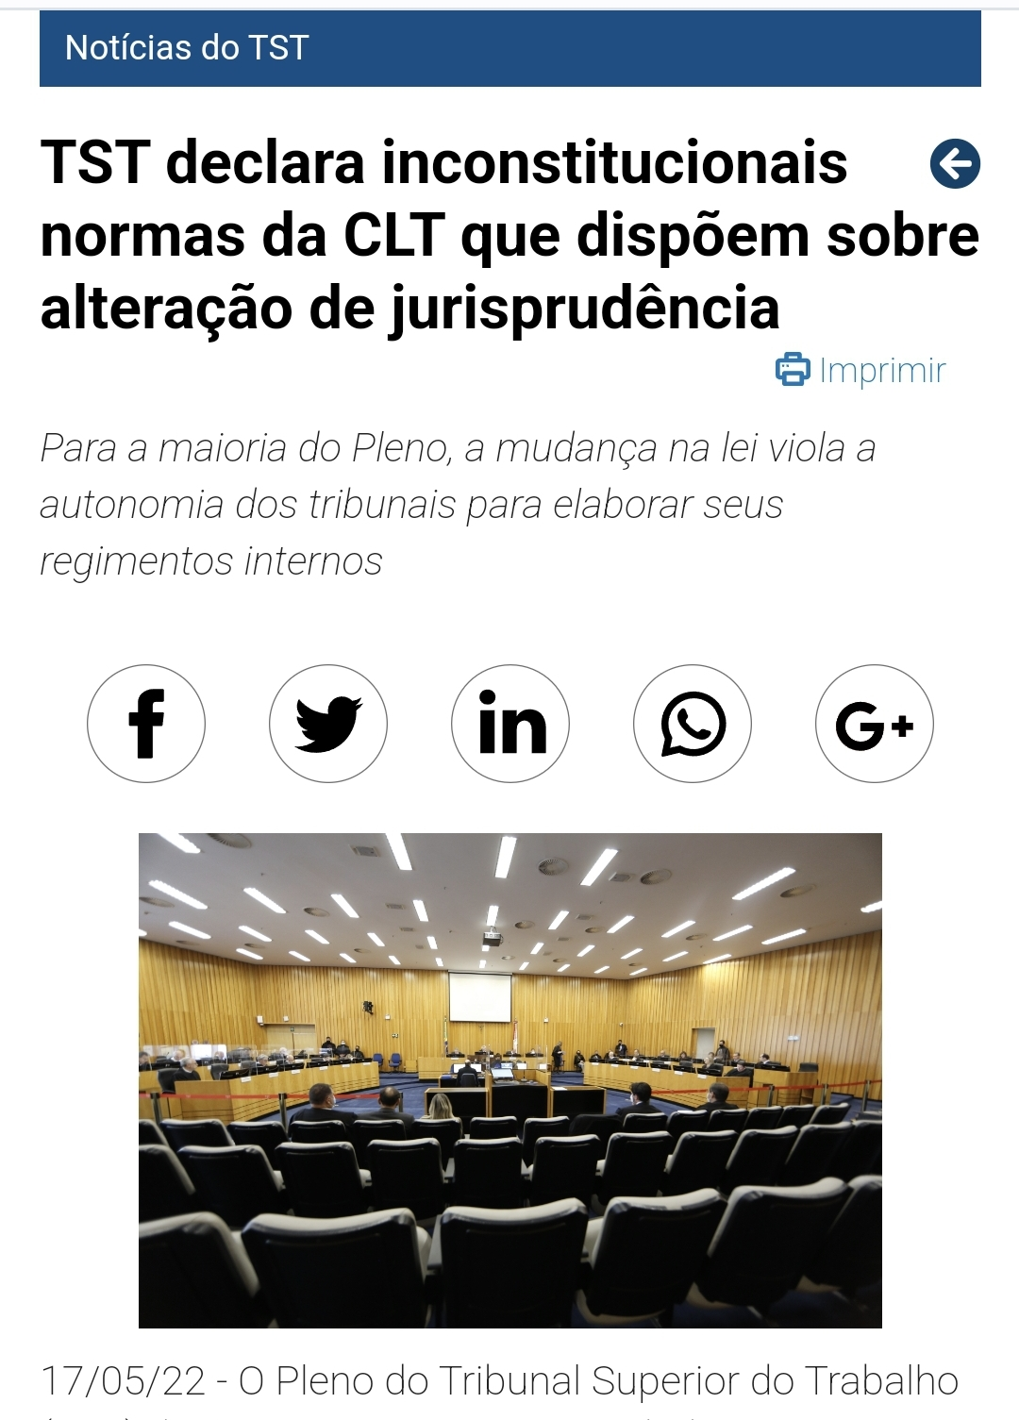
Pleno do TST, 16/5/2022:
Proc: ArgInc-696-25.2012.5.05.0463
*vencidos: Ives Gandra M. Filho e Breno Medeiros.
Voto prevalecente:
“Com a intenção de dificultar a produção de súmulas, o legislador invadiu os domínios adm dos Tribunais, ferindo a independência do Judiciário
(pilar do Estado Dem./Direito: arts: 2, 96 e 99 da CF)
*pendente: STF: ADC 62 e ADIn 6188

Slide 14
Incentivo ao contrato autônomo
(Pejotização = fuga da CLT):
“Art. 442-B: A contratação do autônomo, cumpridas as formalidades legais, com ou sem exclusividade, de forma contínua ou não, afasta a qualidade de empregado (do art 3º., CLT)”
Alargamento x esvaziamento da JT EC 45 dez/2004 x Reforma nov/2017
*CLT 1943 - surge p/tutelar empregados, peq./empreiteiros, ruralistas, domésticos, empregados públicos, profissionais liberais

Slide 15
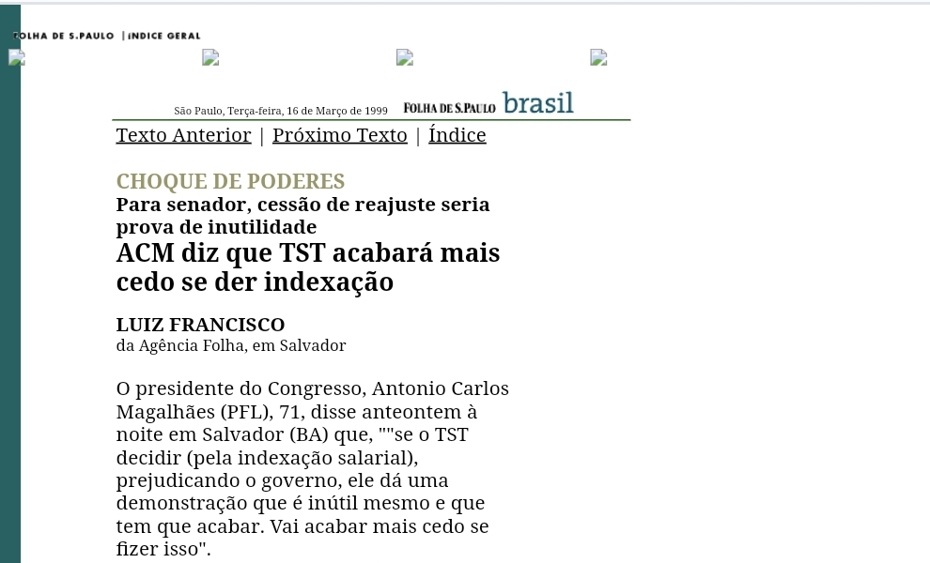
*ACM em 1999
*STF a partir de 2018

Slide 16
RE 606.003, julgado em 25/9/20, fixou a Tese:
Tema 550: "Preenchidos os requisitos da L. 4.886/65, compete à JC o julgamento de processos envolvendo relação jurídica entre representante e representada comerciais, uma vez que não há RT entre as partes."

Slide 17
TERCEIRIZAÇÃO - Linha do tempo:
a) só atividade-meio: Toyotismo + Súm. 331, TST
atividade- meio e fim (L. 13429/17)
*Godinho: “a tendência é que acabem as categorias profissionais (das tomadoras), pois todos serão empregados das terceirizadas”
Subversão do conceito de empresa
Fabio U. Coelho: A empresa = ativ. organizada em que o empresário articula 4 fatores de produção: a) capital; b) mão-de-obra; c) insumos e d) tecnologia.
Art. 966. Considera-se empresário quem exerce profissionalmente atividade econômica organizada p/a produção ou a circulação de bens ou serviços.

Slide 18
STF – Mudança de paradigma
ADPF 324 + RE 958.252 – 30/08/2018
RE 958.252 -Rel. Min. Fux: Dje: 13/9/2019
fixa tese de repercussão geral: Tema 725: “É lícita a terceirização ou qualquer outra forma de divisão do trabalho entre PJ distintas, independentemente do objeto social das empresas envolvidas, mantida a resp. subsidiária da empresa contratante”
ADPF 324/DF - Rel. Min. Barroso: Dje: 6/9/2019
Procedente p/assentar licitude da terceirização de ativ-fim ou meio.”
“A terceirização tem amparo nos princípios constitucionais da livre iniciativa e da livre concorrência, que asseguram aos agentes ec. a liberdade de formular estratégias negociais indutoras de maior eficiência econômica e competitividade.

Slide 19
Art. 1º, IV, da CF: A República tem como fundamento; IV: os valores sociais do trabalho e da livre iniciativa;
“a reunião das 2 figuras implica não apenas a igual dignidade de ambas, mas também que a interpretação não pode ser extraída isoladamente. Nesse sentido, aquela liberdade só é exercida legitimamente se der ao trabalho seu devido valor”
BARROSO, Luís R., BARCELLOS, Ana P. Os valores sociais da livre-iniciativa.

Slide 20
Reclamação constitucional – EC 45/2004
criado p/restaurar a autoridade das Súm/vinculantes/STF
Art. 103-A: O STF poderá (...) aprovar súmula que terá efeito vinculante em relação aos demais órgãos do Poder Judiciário e à Adm. Pub .
§ 3º Do ato administrativo ou decisão judicial que contrariar a súmula ... caberá reclamação ao STF que, julgando-a procedente cassará a decisão e determinará que outra seja proferida.“
Efeito guarda-chuva:
Reclamações pós-ADPF 324

Slide 21
Reclamação n. 44.427- Min. Alexandre de Moraes – Dje 11/1/21
Agravo interno na Reclamação. Alegada ofensa à ADPF 324
“No caso, não há que se falar em terceirização de serviços, uma vez que o juízo de origem reconheceu o vínculo empregatício entre a beneficiária da decisão e o grupo econômico (Banco Itaú), por reputar que a hipótese é de subordinação estrutural. Precedentes.
Nessas circunstâncias, em que não está presente o contexto específico da ADPF 324 e do RE 958252, não há estrita aderência (sendo) inviável a presente Reclamação.”

Slide 22
Reclamação n. 47.843-AgR –
Min. Alexandre de Moraes – Dje 06/4/2022
A controvérsia, nestes autos, é comum tanto ao decidido no julgamento da ADPF 324, quanto ao objeto do Tema 725. Recurso provido.
Da ementa constou:
(Ademais) a 1ª. Turma já decidiu, em caso análogo, ser lícita a terceirização por “pejotização”, não havendo falar em irregularidade na contratação de pessoa jurídica formada por profissionais liberais p/prestar serviços terceirizados na atividade-fim da contratante (Rcl 39.351 AgR;, julgado em 11/5/2020)

Slide 23
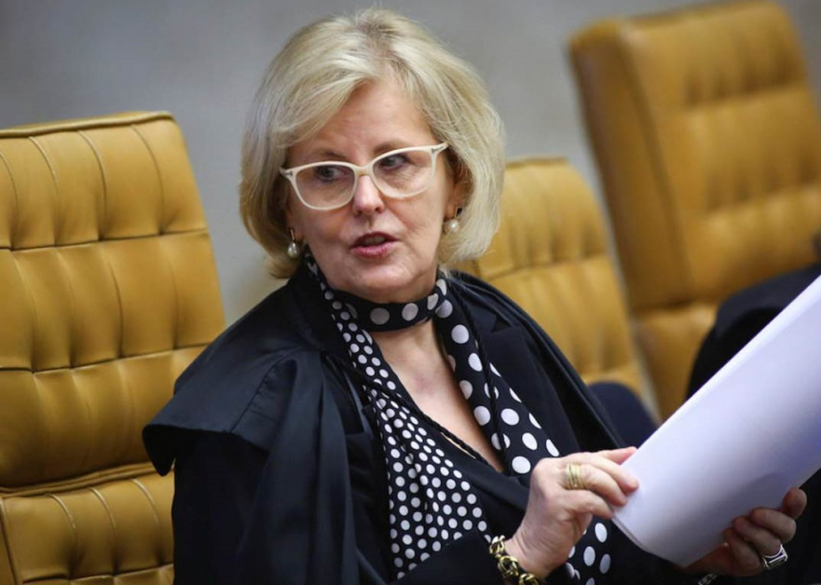
Voto Min. Rosa Weber: (terceirização x pejotização)
“No Tema 725 e na ADPF 324 enfrentamos a licitude da terceirização, que pressupõe a contratação de uma empresa prestadora de serviços que passe a executar ou a atividade-fim ou a atividade-meio da empresa. Em absoluto, é o caso.
Tenho em mãos o agravo interposto em que o recorrente diz, com todas as letras: o MPT ajuizou ACP contra o Instituto, objetivando a declaração da nulidade da contratação de médicos como autônomos ou por meio de PJ, chamada de pejotização, e a indenização por dano moral coletivo.
Com todo o respeito, em sede de reclamação, não vejo como concluir pelo descumprimento dessas decisões do STF. Mantenho o voto”

Slide 24
Voto do Min. Barroso:
“Chamo a atenção para o fato de que nenhum dos médicos foi sequer ouvido. (...)
Aqui, não acho que estejamos diante de uma questão de proteção de dtos trabalhistas propriamente, inclusive porque não estamos lidando com hipossuficientes que precisam ser substituídos ou representados pelo MPT.
Estamos lidando com médicos que, inclusive, e com muita frequência, têm diversos trabalhos e, portanto, não têm uma subordinação direta a um único empregador, a um único hospital ou a uma única empresa de saúde.”

Slide 25
Minha posição:
Não se pode confundir: hipossuficiência econômica com
vulnerabilidade contratual
Supiot: “No Contrato Civil, a vontade compromete-se;
no CT, submete-se.”
- Arts: 3º e 9º da CLT não foram revogados!
- Primazia da realidade e autonomia dos microssistemas (Litala)
Ademais, a Reforma regulou o HIPERSUFICIENTE? (art. 444, pg único: diploma + dobra/teto/INSS: R$ 14.174,44):
- Vínculo + livre estipulação para:
Jornada e Intervalos; Compensação; Teletrabalho; Regulamentos e PLR; Adicionais de produtividade e insalubridade - art. 611-A, CLT

Slide 26
ADC 48 - Motorista autônomo - Lei 11.442/2007 –
Sessão: 14/4/2020 – Rel. Barroso
Ação Declaratória de Constitucionalidade n. 48, o Plenário fixou a seguinte TESE:
“Uma vez preenchidos os requisitos dispostos na Lei nº 11.442/2007, estará configurada a relação comercial de natureza civil e afastada a configuração de vínculo trabalhista”
VOTO DIVERGENTE - FACHIN:
Ora, presentes os elementos próprios de uma relação de emprego, esta assim deve ser considerada, incidindo sobre tal todas as consequências do regime laboral. Se, por outro lado, não estiverem presentes tais elementos, será a própria jurisdição especializada que definirá os parâmetros jurídicos, encaminhando o processo para a jurisdição competente. (...)É como voto.

Slide 27
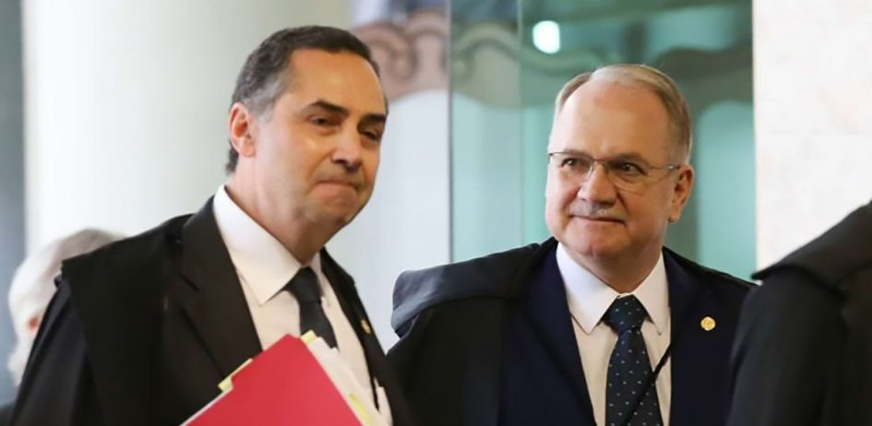
ESCLARECIMENTO DO Ministro BARROSO
“Presidente, apenas gostaria de fazer um breve comentário.
O Min. Fachin e eu não temos uma divergência de substância, porque a Lei trata do transportador autônomo de carga, que é o proprietário (ou arrendatário) do caminhão é diferente do transportador de carga empregado, que dirige o caminhão do dono da carga.
Neste caso, se estiverem presentes os elementos do vínculo trabalhista, não incide a Lei (11.442)”.

Slide 28
RECLAMAÇÃO 43544 – julg: 29/9/2020 – Min. Rosa Weber
Prosseguimento de RT após ADC 48.
Ausência de estrita aderência.
“No caso, não há sequer prova inequívoca de que o autor possuía inscrição na condição de Transportador Autônomo de Cargas. Não há como afastar, a competência dessa Especializada p/julgamento do feito, cf art. 114, I, CF.
Ademais, a declaração de constituc. da Lei 11.442/2007 não implica presunção de autonomia na prestação dos serviços.
(...) Consoante elucidado pelo relator da ação, Min. Barroso, no voto condutor do acórdão, “se estiverem presentes os elementos do vínculo trabalhista, não incide a Lei. Nego seguimento à reclamação. “

Slide 29
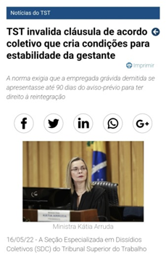
Restrição no exame das normas coletivas:
Art. 611-A: § 1º + art. 8º, § 3º:
No exame de CCT ou ACT, a JT analisará exclusivamente a conformidade dos elementos essenciais do negócio jurídico (art. 104 do CC), e balizará sua atuação pelo princípio da intervenção mínima na autonomia da vontade coletiva.
*ilicitude do objeto = elemento essencial
STF – ontem – ADPF 381 – por 6x5 entendeu que o TST acertou ao invalidar norma coletiva genérica q enquadrava
todo e qquer motorista na exceção do art. 62, I
Primazia da Realidade de cada caso em concreto.
Decisão unânime, SDC 16/5/2022 - Processo: ROT - 22721-12.2020.5.04.0000

Slide 30
CONCLUSÃO:
Direito não é gota, ensinava Pontes de Miranda:
“Nenhuma regra jurídica é sozinha, nenhuma é gota; As regras jurídicas hão de construir sistema p/atender à necessidade de coerência e consistência”.

Slide 31
Será que o DT tornou-se o patinho feio?
(ADC 58 e 59 – IPCA-E x Selic)
Hans Andersen (Dinamarca, 1843)
Sêneca, Cartas a Lucílio (Sicília):
“Quem tem o sono leve, mesmo quando descansa
tem a visão das coisas e a consciência de estar dormindo;
um sono muito profundo, porém, entorpece tão profundamente
o espírito que o faz perder o conhecimento de si próprio.”
Filhote de cisne chocado
no ninho de uma pata

Slide 32
@DallegraveNeto
@Dallegrave_Neto

